Slide 1
galileo
Science
Présenté a Daniel Blais
Par Thomas Lamontagne
02
Esv
3 fevrier

Slide 2
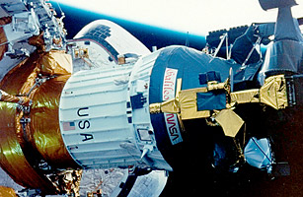
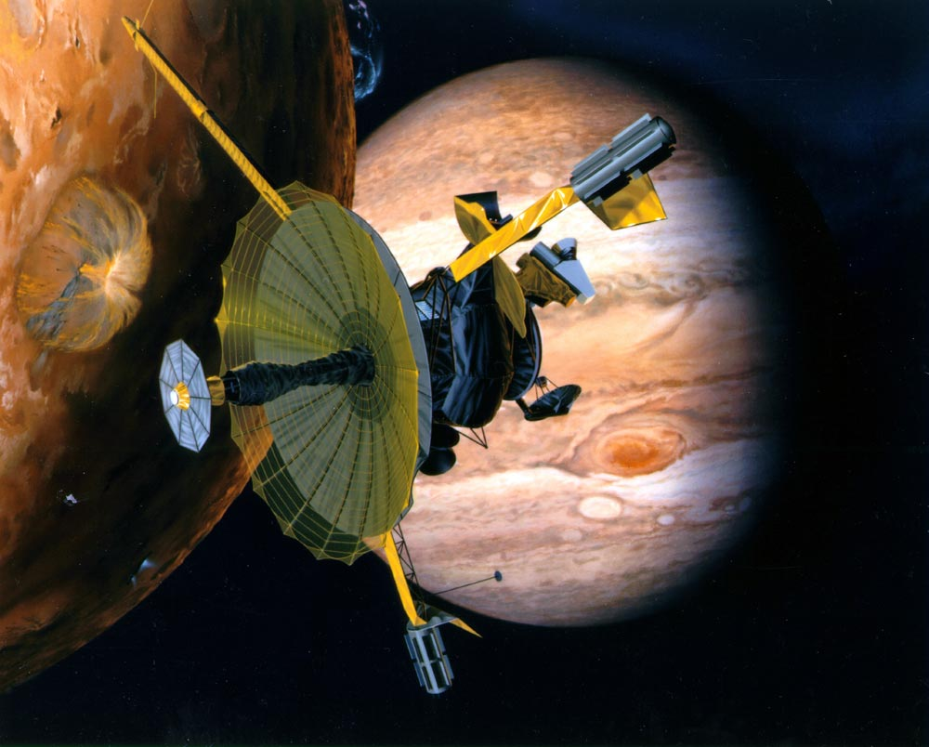
Galileo nasa

Slide 3
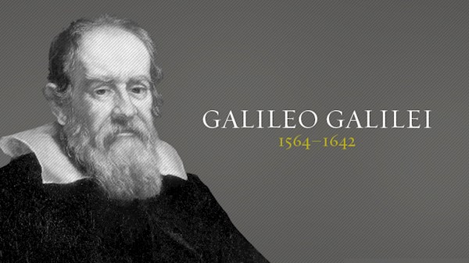
Ses quoi et ses qui
galileo est une sonde spatiale américaine développée par la NASA qui a pour mission d'étudier la planète Jupiter et ses lunes.
Construit par : jet propulsion labratory
Développer : par là NASA
Ses en l’oneur du scientifique galileo

Slide 4
Où
Galileo est américain mes a eu de laide de l’allmagne

Slide 5
Quand
La mission a durée 8 ans et 6 ans pour la construire, a étè lancer le 17 octobre 1989 et est revenu le 21 septembre 2003

Slide 6
A retenir
Galileo a été conçu pour étudier la planète Jupiter et ses lune. 9

